Slide 1
Pun Location
Group 13：
0711239 李勝維
0711278 符凱喻
0812501 許瀚宇
0816038 林俊宇

Slide 2
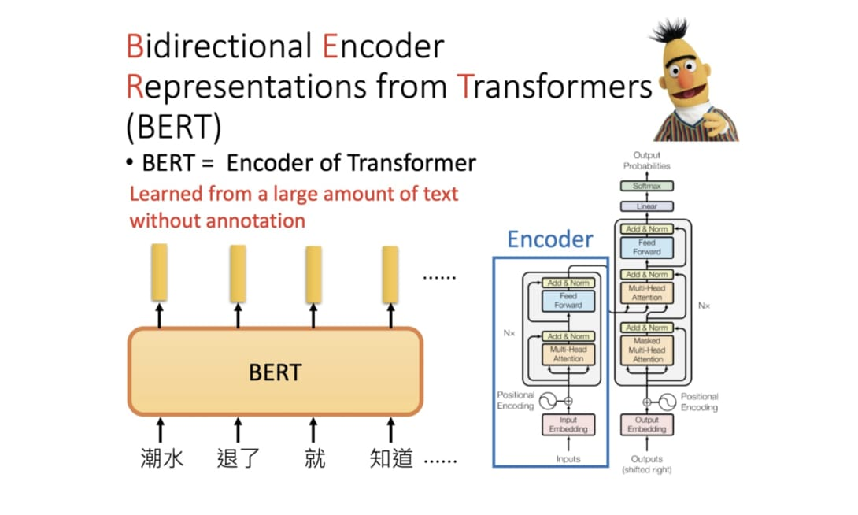
Introduction
Notes:
transformer的attention機制讓我們可以從像文字有上下文關聯的資料產生好的embedding，幾年前，google公開了一個新的模型，也就是今天會說到的BERT，BERT的架構就是transformer，在本次的project，我們會利用pre-train BERT來找出雙關詞彙的位置

Slide 3
Pre-processing and External resources
input_ids
attention_mask
token_type_ids
Notes:
要使用BERT，必須要產生三種張量input_ids, attention_mask, and token_type_ids，本次因為輸入不是一次兩個句子，因此不需要對token_type_ids特別處裡，全部設0就好，input_ids是要把詞彙映射到整數空間，所以就把每個詞收集做成辭典，然後在把句子中的每個字都從辭典轉為整數就好，attention_mask的需要是因為輸入長度是固定的，但句子長度卻不是，所以要attention_mask告訴BERT句子長度多少，所以句子長多少，attention_mask就有多少個1，再用0 pad長固定長度即可

Slide 4

What kind of word sense representation used and experimented in your model
Notes:
作者在contexual word embedding使用了常見的NLP NN model BERT，在句子拆成tokens，加上[CLS]和[SEP]，之後產生positional embedding（arange句子長度後用nn.Embedding產生）、word embedding，進入BERT後產生Contextualized Word Embeddings

Slide 5
Task Analysis

Slide 6
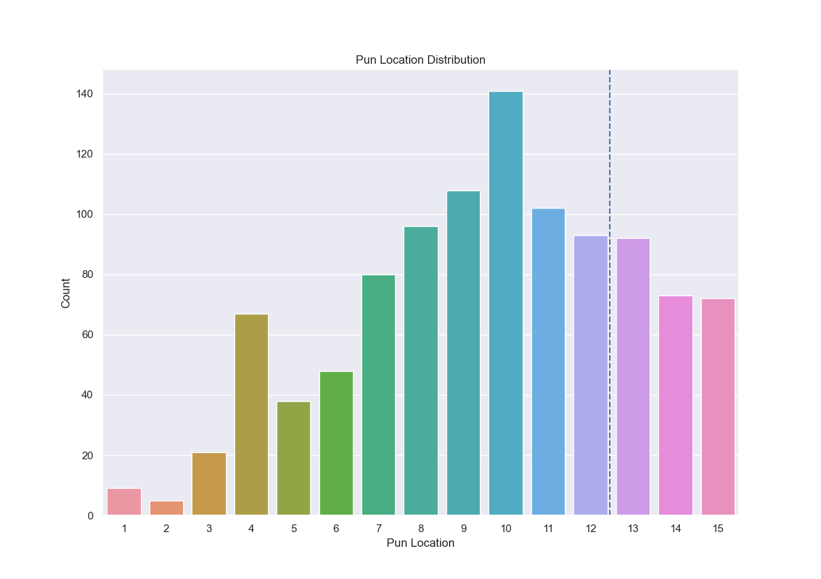
Location

Slide 7
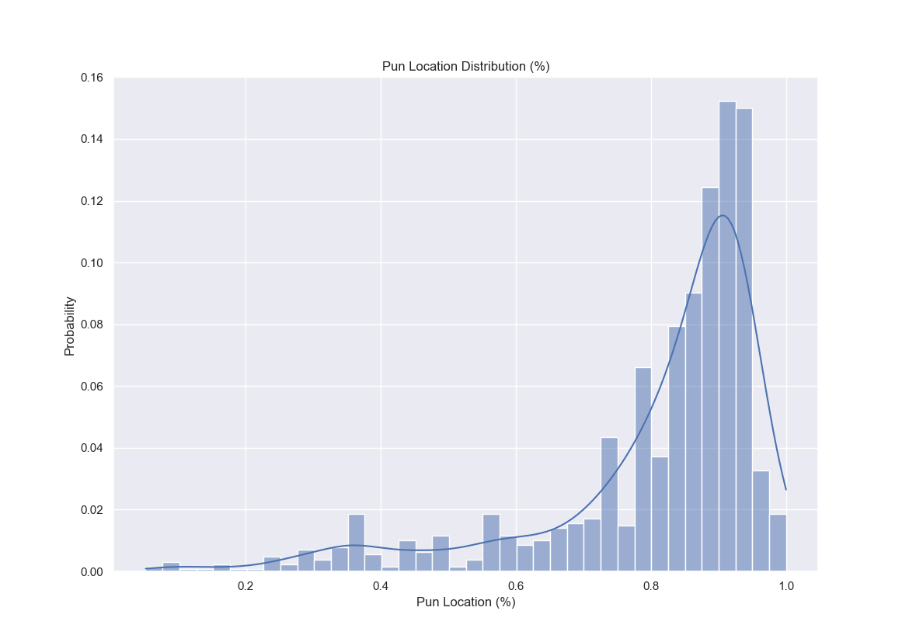
Location - Percentage

Slide 8
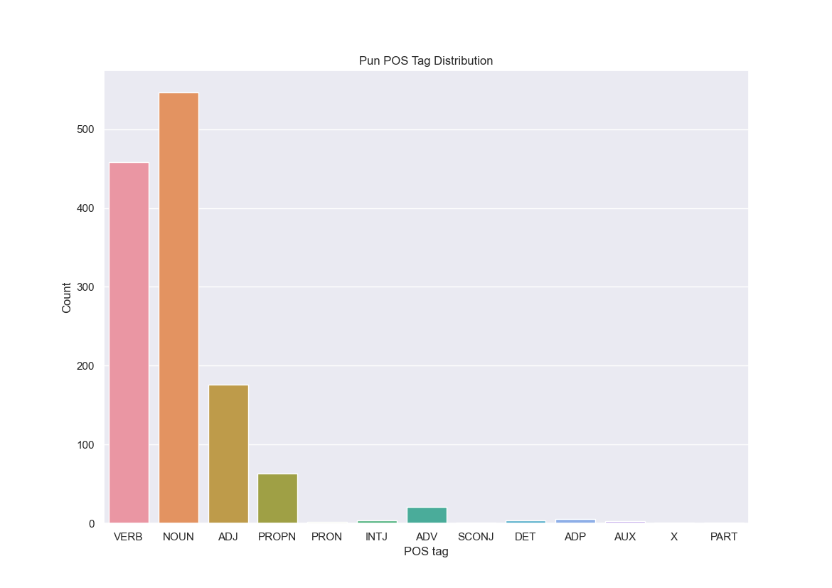
POS Tag

Slide 9
Task and Our method

Slide 10
Task：Pun location
Input
Text consists of a sequence of N words {w₁, w₂,..., w_{N}} and one of them is a pun.
Goal
For each word w_{i}, we would like to predict a binary label y_{i}^{L} that indicates
if w_{i} is a punning word.
Notes:
這次的任務是做pun location，我們的做法是希望在輸入一連串的詞後，預測每個詞是不是雙關語，相當於sequence labeling，接下來會說明我們如何實現

Slide 11
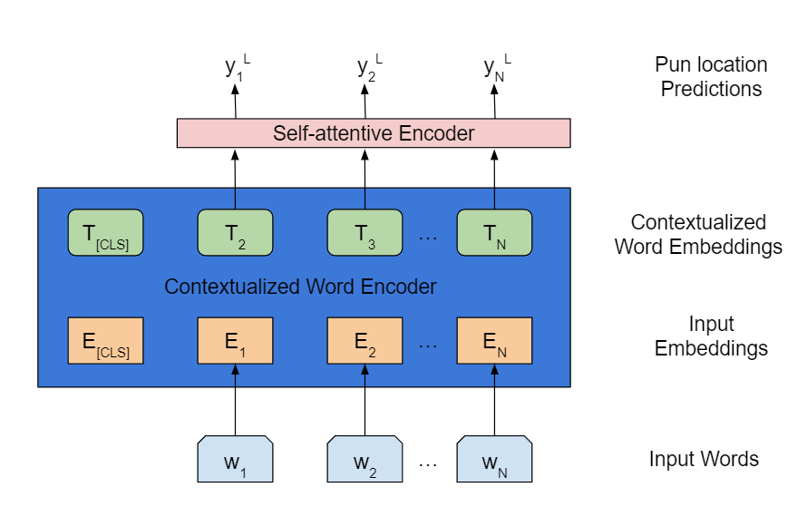
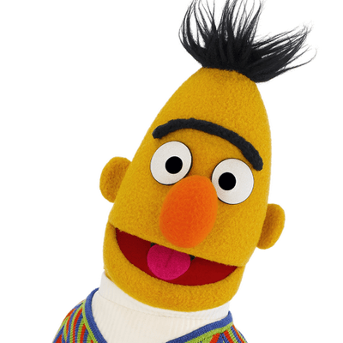
Framework
T_{i, attention} = 𝛼_{i} * T_{i}
y_{i}^{L} = argmax F_{L}(T_{i, attention})_{k}, k ∈ {0 ,1}
BERT
Notes:
這是整個流程的架構圖，首先要處理輸入的部分，我們透過contextualized word encoder將每個詞從文字轉換成向量，這部分是選用BERT來完成，
原因是BERT是雙向的語言模型加上multi-head self attention的技術 ，這使得它輸出的每個 token 同時蘊含了前後文資訊，可以得到整個句子較準確的語義。
接下來我們想找出embedding之間的dependancy，採用self-attention encoder計算每個embedding的attention score ‘alpha’，
每個詞最後的embedding會是alpha乘上Ti，然後接上fully connected layer用softmax得到是pun和不是pun的機率，我們選機率較大的作為分類標籤。

Slide 12
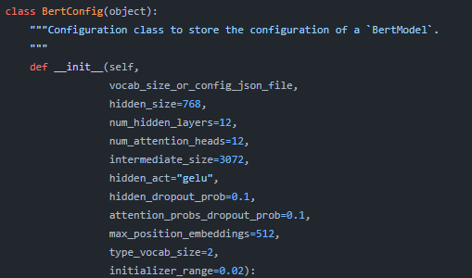
Model：BERT BASE
Notes:
我們這次採用的模型是有12層transfomer layer的BERT BASE

Slide 13
Experiment Results

Slide 14
Experiment Results
default :
batch size : 32
epoch : 3
learning rate : 0.00005
pretrained model : bert-based-cased
Notes:
接下來是實驗結果的部分，這是我們預設的參數

Slide 15
batch size | score
16 | 0.90000
32 | 0.90625
64 | 0.86250
epoch | score
2 | 0.88125
3 | 0.90625
4 | 0.87500
learning rate | score
0.00003 | 0.85625
0.00005 | 0.90625
0.00008 | 0.85625
0.00010 | 0.83125
pretrained model | score
bert-based-uncased | 0.88125
bert-based-cased | 0.90625
random seed 誤差 | 0.0125
Notes:
這頁則是我們調整不同參數的值得出來的score，可以看出來我們做了很多次測試，而最好的結果剛好就是我們一開始預設的參數，為了避免只是random出來的結果剛好很好，我們也有換過不同random seed，最後得出誤差是0.0125，也就是random seed只會有一到兩題的誤差

Slide 16
Experiment Results
“The Boating Store Had Its Best Sail Ever”: Pronunciation-attentive Contextualized Pun Recognition
contextualized word embedding
pronunciation embedding
phoneme : 人類語言中能區別意義的最小聲音單位
e.g. nature --------> N, EY, CH, ER
Notes:
另外我們有找到一篇f1-score很好的paper叫做......，他的model基本上就是我們的word embedding加上他提出的pronunciation embedding再去做判斷，這篇paper試著將字的發音納入考量，而實驗出來的效果非常好，想法也蠻特別的，所以我們想實做看看，首先來介紹一下什麼是phoneme，根據維基百科，
phoneme指的是人類語言中能夠區別意義的最小聲音單位，概念跟kk音標很像，以nature為例，會被拆成N EY CH ER這四個phoneme

Slide 17
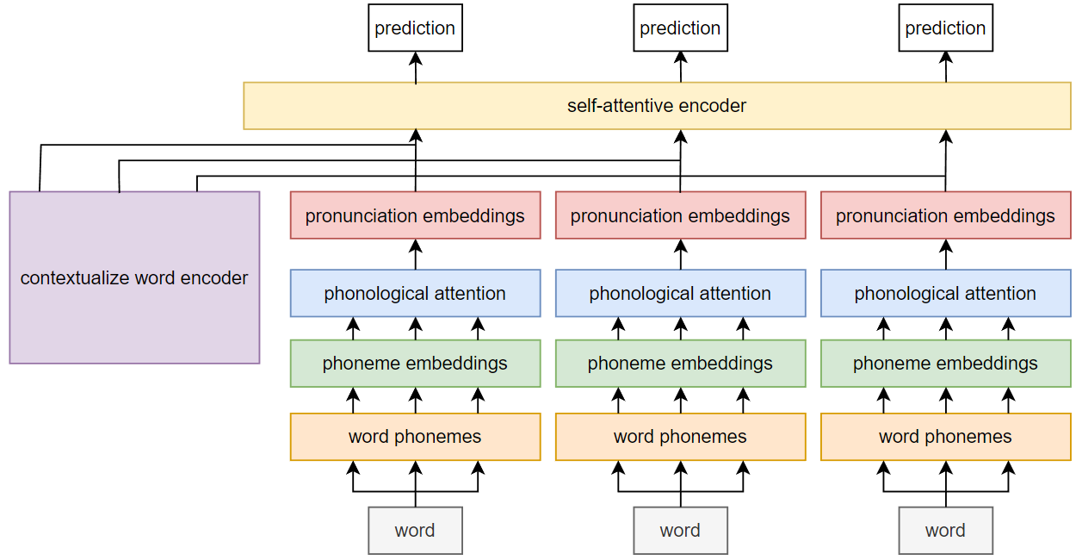
Experiment Results
Notes:
這張圖是model的framework ，左半邊紫色框框的部分是Contextualized Word Embeddings這部分採用一般的bert model即可，
如果只經過這部分就做linear transform就會是我們的model，而這個model特別的地方是它右半邊的部分，
每個word都會先被拆成word phonemes，然後經過處理變成phoneme embeddings，再依序計算出phonological attention和pronunciation embeddings，最後把兩邊的embedding結果合在一起，然後再經過他的self-attentive encoder計算後，再去做linear transform，就能得出每個字的prediction，prediction最大的word就是pun

Slide 18
Experiment Results
same result
same contextualized word embeddings
too little data
1200 train data
320 test data
Notes:
雖然整個過程非常的複雜，但是實做出來的結果卻和我們當前的model一模一樣，我們認為會有這樣的結果一方面是因為本來的word embedding便足以判斷大部分的pun location，另一方面是因為data太少，train data只有1200多個，不足以讓兩個model產生足夠大的差別，因為兩個model都有用到contexual word embedding，而test data 只有320個，也很難比較出細微的差距

Slide 19
Error Analysis and Discussion
3 type :
word related to pun
pun inside of an idiom
pun with seldom used meaning
Notes:
在多次validation後，我們大致將error分成以下三種類別: 跟pun相關的字, 慣用語內的pun, 以及少用字義的pun

Slide 20
Word Related to Pun
Scientists have created a flea from a scratch.
predict : flea
pun : scratch
My friend came around for dinner. We ate for 20 minutes, then he fainted again.
predict : fainted
pun : came
I’m a sap for tree jokes.
predict : tree
pun : sap
Notes:
首先是最常見的error，word related to pun，也就是與pun相關，或是決定pun是pun的字，以下有三個例子，這三個例子中因為flea所以scratch是pun，因為fainted所以came是pun，因為tree所以sap是pun，而我們的model預測的pun卻是flea, fainted, tree。我們推測是因為model雖然可以偵測到跟pun相關的字組，但是無法正確的從字組中選出真正的pun，因為兩者都是導致pun產生的原因。

Slide 21
Pun Inside of an Idiom
My job as head chef at a top rated restaurant is in jeopardy because my latest culinary creation was called a recipe for disaster.
idiom : a recipe for disaster
pun : recipe
The astronauts said their experience on the moon was out of this world.
idiom : out of this world
pun : world
Notes:
第二個則是pun inside of an idiom，也就是慣用語中的pun，以下有兩個例子，第一個例子的pun是recipe，因為他是慣用語a recipe for disaster的一部分，但是又和慣用語外的其他部份產生關連，而第二個例子的pun是慣用語out of this world的world，一樣因為它既是慣用語的一部份，卻又和慣用語外的部分產生關聯，這兩個例子的pun在慣用語內外都有關聯，但是實際上字義根本沒變，嚴格來說比較像是整個慣用語才是homographic pun，只是關鍵的字在recipe或是world。所以我們推測因為慣用語是一組字形成獨立的意思，而model主要是判斷字句的關係，無法判斷慣用語，所以也就判斷不出pun的位置。

Slide 22
Pun with Seldom Used Meaning
She was only a fruit vendor’s daughter, but, my, she had big melons.
pun : melons
‘’Waiter, there’s a fly in my soup!’’ ‘’Force of habit, sir, the chef used to be a tailor.
pun : fly
If an animal loses its tail it should shop at a retail store.
pun : retail
Notes:
最後則是使用少用字義或是不存在的字義的pun，以下三個例子中的pun分別為melon、fly、retail，這裡的melon用到少見字義大肚子，fly用到少見字義褲襠拉鍊，retail甚至是拆字拆成re-tail。我們推測model很難甚至根本沒有能力辨識這種少見或不存在的字義，導致model找不出pun。

Slide 23
Thank You

